Slide 1


ＤＡＹ２
５日間チャレンジ
Notes:
会社員x主婦という普通の家庭でも
子どもがお医者さんになった
”楽育メソッド”を初公開
自宅でできる濃密コミュニケーションで
6歳までに未来を決める
賢い子を楽しく育てる専門家
育脳子育てカウンセラー
５日間チャレンジプログラムにご参加いただきまして
誠にありがとうございます。
このイベントでナビゲーターを務めます
秋山と申します
どうぞよろしくお願い致します。
このお仕事は
賢い子を育てるサポートをしつつ
ママの子育てをどんどんラクにすることで
何年経っても
お客様とハッピーな関係を保って感謝され続ける
今注目＆おすすめの働き方
５日間のチャレンジでお伝えしていきますので、
ぜひ最後までご参加くださいね！

Slide 2
チャレンジ中のお約束
１）
画面オンは無理のない範囲でご参加ください
２）
チャット欄、リアクションボタンを使ってアウトプットすると
学びがより深まります
３）
セミナー中の録音、録画、スクリーンショットの撮影は
ご遠慮ください

Slide 3
⭐お知らせ⭐
リアルタイム参加特典について
・本日のチャレンジの中でリアルタイム参加特典あります。
・途中退出された方、リアルタイム参加特典時にいらっしゃらな い方は、申し訳ありませんがお渡しすることができません。
・お渡し時に「受け取れません」とチャットでお知らせいただい た方のみ、後ほど事務局で対応させていただきます。

Slide 4
このチャレンジの目的
目的１
育脳について正しい知識を身につける
目的２
世の中のママ達をサポートすることで
成り立つカウンセラーのお仕事の可能性を学ぶ
目的３
子育てママやお教室のお仕事からどのようにステップを進めたら
”育脳子育てカウンセラー”になれるかを学ぶ

Slide 5

さらに・・・
・「確かにそういうサポートは
世の中に必要だよね」
・「育脳ってお子様だけでなく、
ママにとっても大事なのね」
・「これならお仕事として成立するよね」
・「自分にもできるかも！」
・「やってみたい」
Notes:
こんなふうに感じていただけたら嬉しいです

Slide 6
５日間の全体像
Day１ 全体概要
Day２ "育脳"と早期教育の違い
Day３ 育脳に大切な３つの取り組み
Day４ 育脳サービスをお仕事にする、とは？
Day５ "育脳子育てカウンセラー"になるための
ステップ&５日間のまとめ

Slide 7
Ｄａｙ１の振り返り

Slide 8
おさらい
今日のまとめ
育脳子育てカウンセラーというお仕事
・"育脳"とは6歳までの幼少期に適切な刺激を与えて
脳の発達を促す子育て方法
・育脳子育てカウンセラーは育脳を軸にして
子育てサポートをするカウンセラーのお仕事
賢いお子様を育てる＆ママの子育てをラクにする
→サービス継続多数＆口コミでお客様が広がりやすい
そんなハッピー関係で支えられるお仕事です。

Slide 9
おさらい
今日のまとめ
育脳子育てカウンセラーの魅力
魅力１ 今、注目の”育脳”をお仕事にできる
魅力２ 子育て経験が武器になる ⭐⭐⭐
魅力３ 女性として喜びにも近い”やりがい”を
とても強く感じられる⭐⭐⭐
魅力４ サービスを継続するお客様や新規のお客様の
口コミ紹介が多い
魅力５ オンラインで自由な働き方もできる ⭐⭐⭐

Slide 10

結局
"育脳って何するの"
と思われていませんか？
Notes:
ここを明らかにする前に、、、

Slide 11
それでは
まみ先生
よろしくお願い致します

Slide 12
本題に入る前に・・・
私のご近所であった話です

Slide 13

小さい子をお育てのママが
「小学校のお受験があるので
塾に通わせているんですよ！」
「子どもがひらがなを書けるように
なってきたんです」
Notes:
、、、
こんな風に
ちょっと嬉しそうにお話をされていました。

Slide 14
ですが
２ヶ月も経たないうちに・・・

Slide 15


なんだかお子様がつまらなそう
僕、行きたくない
「大事なことなんだから
ママのいうことを聞いて！」
Notes:
、、、
こんな光景をよく目にするようになりました
最終的に・・・お子様は塾に通わなくなり、ちょっぴり怒りっぽい感じに
ママとお子様の関係もなんだか会話が少なくて、ギスギスする感じになっていました。
あなたが育児サービスを提供する、お仕事をしているとして
「こんな風になるリスクありますけど、 お子様の未来のためです、頑張りましょう！」
そんな感じで子育てママに薦められますか？

Slide 16
子どもの未来を育てる
というのはそういうことではない

Slide 17
そんなご家庭を周りで
たくさん見てきたからこそ
まみ式"育脳"は
親子のコミュニケーション
を大切にしています
Notes:
そんなご家庭を周りで、たくさん見てきたからこそ
何よりも親子のコミュニケーションを大切にしています
濃密なコミュニケーション
愛情と信頼でつながる関係
”育脳するならコミュニケーションを育てる”
そのようにお考えください。

Slide 18

育脳の鍵は
親子のコミュニケーション
Notes:
、、、
難しいこともお伝えしますが
本日お伝えしたいことはこの一つです

Slide 19
本日のテーマ
育脳と早期教育の違い

Slide 20
本日のテーマ
・なぜ早期教育だとうまくいかないのか？
・なぜ育脳は賢い子が育つのか？
・何をすると育脳になるのか？
・なぜコミュニケーションが育脳の鍵となるのか？
Notes:
・なぜ早期教育だとうまくいかないのでしょうか？
・なぜ育脳は賢い子が育つのでしょうか？ そもそも”賢い子”って何でしょう？ 育脳をするとどうなれるんでしょう？
・何をすると育脳になるんでしょう？ ここを理解するためには、育脳に欠かせない「非認知能力」を知る必要があります。お楽しみに。
・なぜコミュニケーションが育脳の鍵となるのでしょうか？ 5,000組をノークレームでサポートできた秘密がここにあるんです
この一連の流れを通して育脳を深く学んで行きましょう！

Slide 21
本日のテーマを学ぶと・・・
育脳の本質を
考えることができる
Notes:
、、、
では、なぜそれが必要なのでしょうか？お子様、ご家庭の状況は様々です。
これが絶対！という決まったやり方はないんです。だから、考え方の根っこを抑えることが大切
優れた料理人ほど基礎がしっかりしていますよね！
だしの基礎
捌き方、味付け、取り合わせの基礎
四季折々の食材や
その時の食材の鮮度に対して、臨機応変に対応できるのは
応用できる根っこ（基礎）があるから、様々なケースにも対応できるんです。
なので、考え方の”根っこ”をしっかりと抑えましょう！

Slide 22
チャレンジのお約束
❌ 学ぶだけ
⭕️ アウトプット
Notes:
チャレンジのお約束です！
学ぶだけでは人は変わらないんです。アウトプットこそが人を変えていきます
アウトプットすることで自分の考えをまとめる訓練になったり
他の人のアウトプットから学べることも、ありますよね！
今日私が課題１の録画をしたものをオープンチャットに投稿しましたが
他の人の課題提出を見ると、自分の学びや気づきになったりしていますよね？
逆にあなたのアプトプットが他の参加者の学びにもなるんです！
このライブの力、環境の力を最大限に利用しましょう

Slide 23
さて、ここで質問です
あなたが考える
”賢い子ども”って、
どちらのイメージ？

Slide 24



賢い子どものイメージは？
②物事の分別がつく
①テストで良い点をとる
社会の中でバランスよく
生きていける
Notes:
、、、
チャットで番号を送ってください
（少し待つ）
①これはこれで賢い、と言えると思いますが
私が自分の子ども達に願ったのは ②になります。
子供達は同じように育てて、長男が医者になった、と言うのは
たまたま本人がそれになりたくてそうした結果です。
長女、次男もそれぞれになりたい道を見つけて
その道に向けて全力で進んでいます。
社会的なハイステータスが、その子にとっての幸せとは限りません。
自分がより幸せを感じる道を、自分で選び取って邁進する
それが私が考える、”賢い子どものイメージ”です。

Slide 25
早期教育だと
なぜうまく行かないのか？
Notes:
では、、、 早期教育だとなぜうまく行かないのでしょうか？

Slide 26
「うちの子、◯◯塾に通わせ始めたの」
など、お友達のママの話を聞くと
「ウチは大丈夫かしら？遅れないかしら💦」
Notes:
、、、と、こんな風にちょっと焦ってしまうママも、たくさんいらっしゃるんですよね。
どんなところに行っているんですか？ と聞くと・・・いわゆる早期教育の塾だったりします。
早期教育に分類されるものとしては
・お受験向け学習塾
・詰め込み式英才教育
などです。

Slide 27
でも
よく考えてみてください

Slide 28
早期教育の塾に通うお子様が
みんな社会に出てから
大活躍しているでしょうか？
Notes:
早期教育の塾に通うお子様が
みんな世の中で大活躍するか？
というと・・・
私が知る限りでは
ほとんどが大活躍には繋がらないんですよね

Slide 29
早期教育の特徴
試験や年齢以上の難解な問題を
解くことに特化している詰め込み式
特定のウルトラクイズ的な問題が
解けるようになる
その問題に近い問題が出た場合に
良い点が取れる
Notes:
では、早期教育の特徴を見ていきましょう！
試験や年齢以上の難解な問題を解くことに特化している、詰め込み式だったり
特定のウルトラクイズ的な問題が、解けるようになったり
その問題に近い問題が出た場合に、良い点が取れるようになったりします。

Slide 30

早期教育で懸念されること
まだ"心"が幼い乳幼児期の競争環境
塾内で好成績
心が整っていない中で
優越感、見下し感が増長
小さい環境での
TOPで満足する
塾内環境のレベルで
満足
向上心が育たない
Notes:
早期教育で懸念されることとしては
まだ"心"が幼い乳幼児期の競争環境があります。
塾内で好成績を取った場合、、、

Slide 31

早期教育で懸念されること
まだ"心"が幼い乳幼児期の競争環境
塾内で残念な成績
能力開発途中で
自己肯定感が低下
学び意欲の低下
学ばない子になる
Notes:
今度は、塾内で残念な成績になった場合、、、
、、、
皆さんが幼稚園や小学生の時、習い事をして成績良くて賢くて
その後フツウになってしまった子とか、周りにいませんでしたか？

Slide 32
早期教育で成長を促せないもの
・コミュニケーション能力
・創造力
・問題解決能力
Notes:
、、、
でも、社会に出るとこんな能力の方が必要ですよね！
皆さんも大人になって、社会に出て働く前から
”塾で習うことが全てじゃない” と気づいていますよね？
早期教育ではこれらの能力は育たないんです。

Slide 33
こんな時も要注意
「子どもが喜んで通っているから
通わせています」
Notes:
、、、
本当にそうでしょうか？
子どもはママが喜ぶことをしようとします
なぜなら
子どもはママが大好きだからです。

Slide 34
こういう場面を見たことありませんか？
レッスン中はとてもつまらなそうなお子様
ママがお迎えに来て
「今日はどうだった？」と聞くと
「楽しかった」と答えるお子様
それを聞いて
「よく頑張ったね、じゃあスーパーで
何か買って帰ろうね！」というママ
Notes:
、、、
塾がつまらなくてもママが喜ぶから、楽しそうに通う”フリ”をすることもあるんです
なので、
お子様が本当に望んでそのお教室や塾に通っているのか、
よく考える必要があります。
「なんか分からないけど、ママが通わせたいから行っている」
というお子様もいらっしゃるようです。

Slide 35

最終的には・・・
・塾の内容についていけなくてやめる
・塾の学習レベル、塾の人間関係の枠で
収まって広い環境で通用しなくなる
・塾や学習がつまらないことをママに
正直に言えなくてふさぎ込んでしまう
Notes:
そして、最終的には・・・
・塾の内容についていけなくてやめたり
・塾の学習レベル、塾の人間関係の枠で収まって、広い環境で通用しなくなったり
・塾や学習がつまらないことをママに、正直に言えなくてふさぎ込んでしまったり
こうなってくると、親子の関係も悪くなり、
「賢い子が育つ環境になっていない」ということになります

Slide 36
ここまでの感想を教えてください
①早期教育について
「ハッ」とすることがあった
②「自分の子どもにどうなって欲しいか？」
について改めて考えることがあった
賢くなって欲しい？成績よくなって欲しい？
幸せに生きて欲しい？
Notes:
、、、
Zoomのチャットに回答を送ってくださいね。
複数あっても良いです。
コメントをつけてもOKですよー

Slide 37
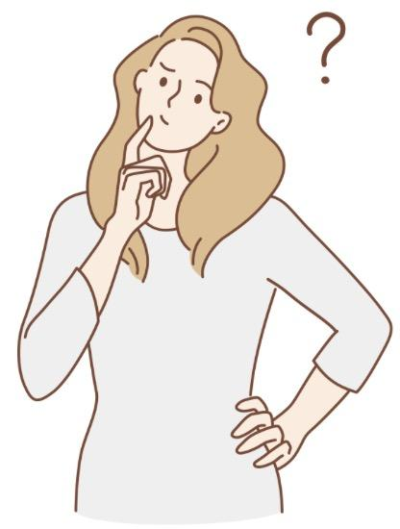
では具体的に何をすると脳の発達を促せるのか？
早期教育じゃダメなら
どうしたら良いの？

Slide 38

そこで注目・研究されたのが
"育脳"

Slide 39
簡単におさらいです

Slide 40
おさらい
"育脳"の学術的なお話をすると・・・
6歳までの幼少期に適切な刺激を与えて
脳の発達を促す子育て方法

Slide 41
おさらい
なぜ６歳まで？
脳は神経細胞を繋いでくれる
"シナプス"が増えることで
成長＆発達

Slide 42
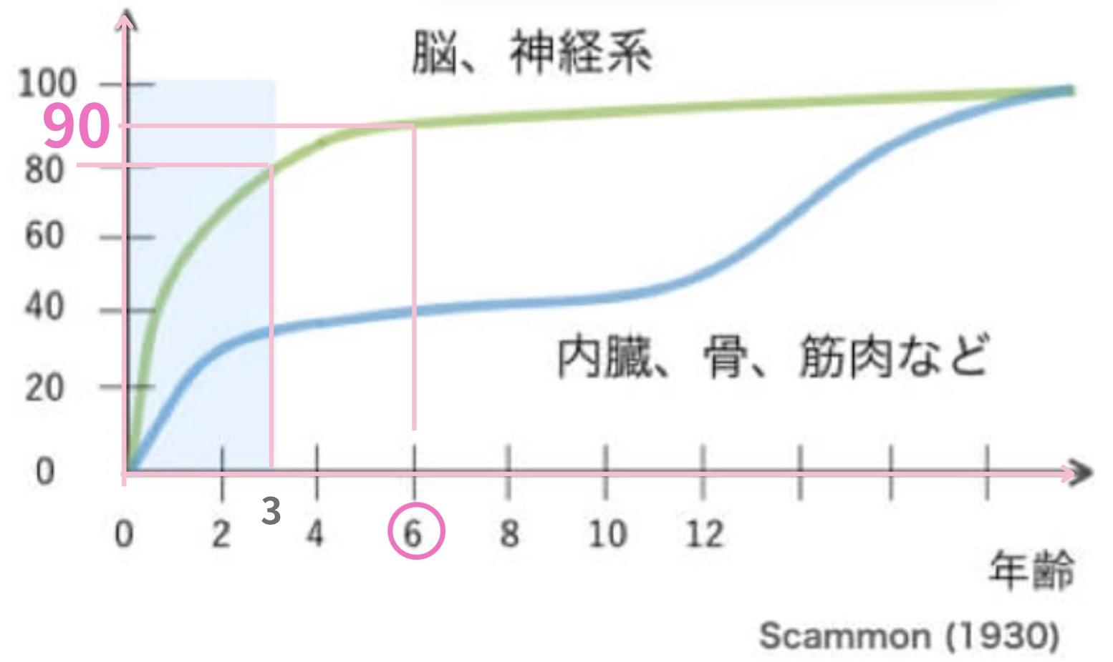
おさらい
なぜ６歳まで？
Notes:
脳のシナプス生成は
3歳までに80％
6歳までに90％完成
ここまでが前回のおさらいです。

Slide 43
今日はここから
６歳までに育脳を行うと・・・
脳の発達が十分に促されて
・忍耐強くなる
・挑戦する気持ちが強くなる
・努力を惜しまなくなる
・自制心が効くようになる
・自己肯定感がUPする
・社会性が向上する
・心が豊かになる
社会で生き抜く力をバランスよく伸ばす基礎ができる
Notes:
今日はここからになります。
、、、、

Slide 44
だから
賢い子どもが育つ

Slide 45
バランスよく
脳の発達を促すには
非認知能力
を鍛えること
Notes:
、、、
Day1でも言葉だけ登場しましたが
非認知能力って何？？と思われている方もいますよね？
何かの超能力？？でしょうか？
＝＝＝＝＝＝＝＝＝＝＝＝＝
では「非認知能力」について、ちょっと皆さんに聞いてみたいと思います。
「知ってる」という方④
「言葉は知ってて中身は知らない」という方⑤
「聞いたこともなかった」という方は⑥
ってチャットに送ってください

Slide 46
認知能力 と 非認知能力
認知能力 ：学校で習うこと
点数で評価できる能力
（学力テスト、IQ）
非認知能力：点や数値で評価できない能力
Notes:
、、、
非認知能力には、知的な能力だけでなく
人間としての性格や感情、社会的なスキルなど
学業の成功や生活の適応に影響を与える、さまざまな能力があります。
子どもが学びや生活で、困難な状況に適応する力を育むためには
こちらの非認知能力が重要になってきます。

Slide 47
どうやったら
非認知能力が
鍛えられるの？
Notes:
、、、
いくつか口頭でご紹介しますね
挑戦する力：クイズやパズル、工作
共感力：絵本の読み聞かせ
自己肯定感UP：料理やお菓子作りを一緒にやる
美味しくできたら「自分すごい！」
失敗しても「変な味〜、面白い味〜」で楽しめばOK
安心感・信頼関係の構築：スキンシップやマッサージ
責任・決断力：お手伝いの役目を作る、
服、おもちゃは自分で選ばせる
家庭内の簡単なルールを設定などがあります。
まだまだありますが、本日は時間の関係でここまでとなりますが
講座では全部お伝えして行きます

Slide 48
「絵本」とか「パズル」とか
なんだ普通じゃん？
Notes:
、、、
きっとそう思われましたよね。
でも、冷静に考えると、普段の生活で出来る内容だと安心しませんか？
やる内容そのものは簡単なんです。

Slide 49
大切なのは
その行動が何に繋がるか
Notes:
、、、
絵本を読むとどんな能力が向上するか、パズルをやると何が良くなるのか
これを理解することが大切です。
例えばですがお料理していて、「何か味が足りないなー」、と感じたら
塩を足したり、白だしを足したりしますよね？
これって足りないものがイメージできて
何をやればそれを補えるか知っているからできることですよね？

Slide 50


子どもの行動に手を焼くとき・・・
＜イメージできない＞
＜イメージできる＞
どうして言うこと聞かないの？
どうすればいいんだろう？
手あたり次第に改善を試みる？
料理だったら味がとんでもないことになって大惨事（T T)
または考えすぎて何もできない
あ、この能力が足りてないかも。
だとたら、これやってみようかな。
好奇心
挑戦心
自制心
Notes:
、、、
足りないものが想像できて
補う方法がわかれば行動しやすいですよね！
この絵のように、好奇心と挑戦心はすごいんだけど、好き勝手になりすぎる・・・
だったら自制心を伸ばすことを意識しようかな、といった感じですね

Slide 51
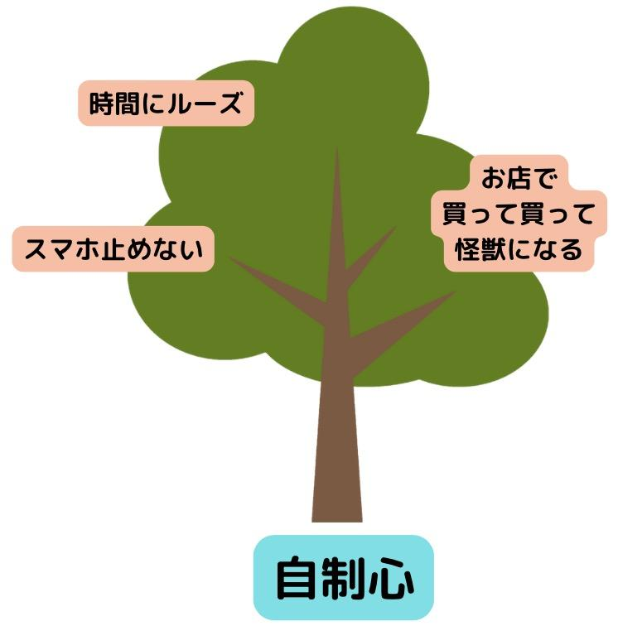
子どもの言動に困った時は・・・
必ず
根っこ＝非認知能力
からアプローチしましょう
Notes:
子どもの困った行動なんて、無限に出てきます。本当にエンドレスです！
その一つ一つの表面上の出来事に、注目して対処していると、対処方法も無限に必要です。
そうではなくて、この能力が伸びれば、バランスが取れるかな、と言う考え方が大切ですね！
広がった葉っぱの一つ一つではなく、その大元にある、”根っこ”を意識しましょう！

Slide 52
でも、
これが良いって分かっても
あれもこれもできない💦
Notes:
、、、 きっとそんな声もありますよね。
毎日毎日絵本とか、パズル毎日付き合うとか
なかなかに根気が必要ですし、そんな時間もない
と言うことで、ご安心ください。
次のDay3でそれらを解消する ”楽育”のメソッドをお伝えしていきます。

Slide 53
⭐️チャレンジワーク⭐️
「この子、もしかして
いま非認知能力鍛えてる？」
これから２つのシーンを紹介します
それぞれについて以下を考えてみてください
①◯◯能力を鍛えてるのかな？
②どんな声かけをしようかな？

Slide 54

⭐️チャレンジワーク シーン１⭐️
①◯◯能力を鍛えてるのかな？
＜非認知能力リスト例＞
・挑戦心 ・好奇心＆探究心
・自制心 ・自己肯定感
・責任＆決断力 ・共感力
②どんな声かけをしようかな？
目の前の赤ちゃん（1歳半）が
取り込んだばかりの洗濯物と戯れ中。
中にはお父さんのパンツが・・・
赤ちゃんはその中からお父さんの
パンツをおもむろに掴んで
頭からかぶってみたり
噛んでみたり
ゴムを伸ばして遊んでます
さぁ、あなたはどうしますか？
Notes:
、、、
①については
非認知能力、だけでなくてもいいですよ
ゴムを引っ張って、手を離すと戻る、と言う現象を学んでいる、とかそんな言い方でも大丈夫です。
②の声かけは、セリフでもいいですし、
一緒に何か遊ぶような行動でもOKです。

Slide 55

⭐️チャレンジワーク シーン２⭐️
①◯◯能力を鍛えてるのかな？
＜非認知能力リスト例＞
・挑戦心 ・好奇心＆探究心
・自制心 ・自己肯定感
・責任＆決断力 ・共感力
②どんな声かけをしようかな？
3歳の子どもが夕方から
積み木遊びをはじめました。
カタログに載っている"お家"の形を
作ろうと格闘しています。
夕飯の時間を迎えてもまだ積み木と
カタログをにらめっこ・・・
時には「ウキー💢」と言う奇声と
足をジタバタする音まで聞こえて
きます。
さぁ、あなたはどうしますか？

Slide 56
ワーク
いかがでしたか？
Notes:
、、、
もし、これって非認知能力のこれをやってたのかな、とか
子どもが能力を鍛えていると思うと、声かけや行動がいつもとちょっと変わるな、なんて思っていたら
”育脳”の目で子どもやその成長を、考えている証拠です！
もしそうなっていたら、本日の学びがちゃんと身についているということです。素晴らしい〜👏

Slide 57
今日最後に
もう一つ知って欲しいこと
育脳、非認知能力の向上を
最大に高めてくれるもの

Slide 58
それが
親子のコミュニケーション
Notes:
、、、
ようやく出てきましたね。
私が5,000組をノークレームで
サポートできたのはこの部分が大きいので
特に注意して聞いてくださいね

Slide 59
なんで
親子のコミュニケーション
が大事なんでしょう？

Slide 60
脳の発達を促すには
・好奇心
・興味を満足させたい
・集中して挑戦したい
子どものこの気持ちがとても大切
せっかく非認知能力を鍛えようとしても
それに向かう気持ちが整わないと効果は半減

Slide 61
好奇心、挑戦心を発揮するには
安心して取り組める環境が不可欠
↓
子どもにとって”安心環境”とは
ママとの生活空間/生活時間
Notes:
、、、
安心環境があるから
存分に挑戦出来たり、興味を追求する気持ちが生まれたり、集中して取り組める
となるわけです

Slide 62
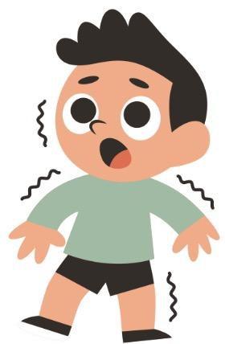
逆に挑戦心を阻害してしまうのは
これもやっぱりママとの時間
ママがイライラしていると
自分が何かやっちゃった後のことが
怖くて挑戦できない・・・
Notes:
、、、
子どもはみていないようで、実は親のことをとてもよくみています
だってママが大好きですから
で、ママがイライラしていると 「本当はこれをやりたいけど、やめておこう」
こんな気持ちで抑えている時があるんですよね。
お子様が顔色を伺っている瞬間、ありませんか？

Slide 63
でも
「イライラしないで！」
とは言いません
Notes:
、、、
ママだって人間です
でもそれを軽減させたり、ニコニコ時間を増やすことはできるので
なるべくその時間を増やしていきましょう！

Slide 64
ここまでをまとめると
ママと子どもが
信頼と愛情のコミュニケーション
でつながる
↓
育脳が加速する

Slide 65
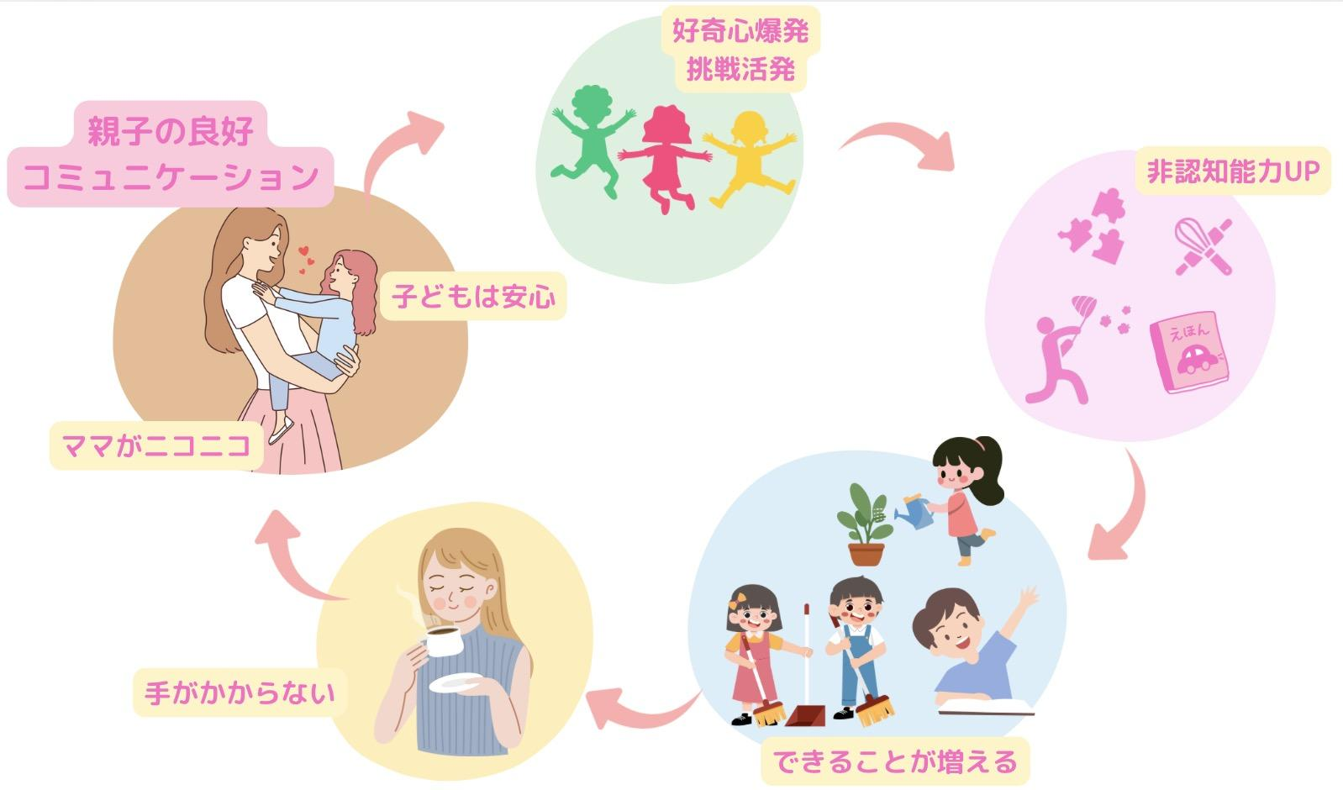
ハッピーサイクル
Notes:
（サイクルの説明）
このループを回すことで、
・子どもの能力が高まります
・手がかからなくなって、ママが楽に
・親子のコミュニケーションも良くなります。

Slide 66
"想い"として
私の夢：その２
いつまでも仲の良い親子関係が続くご家庭を増やしたい
Notes:
、、、
Day1でお伝えした
私の想いにも繋がる部分ですね^^

Slide 67
コミュニケーションが
疎かになるとどうなるの？？
Notes:
では、、、、
と言うことで、
すでにいくつか話している内容をまとめると・・・

Slide 68
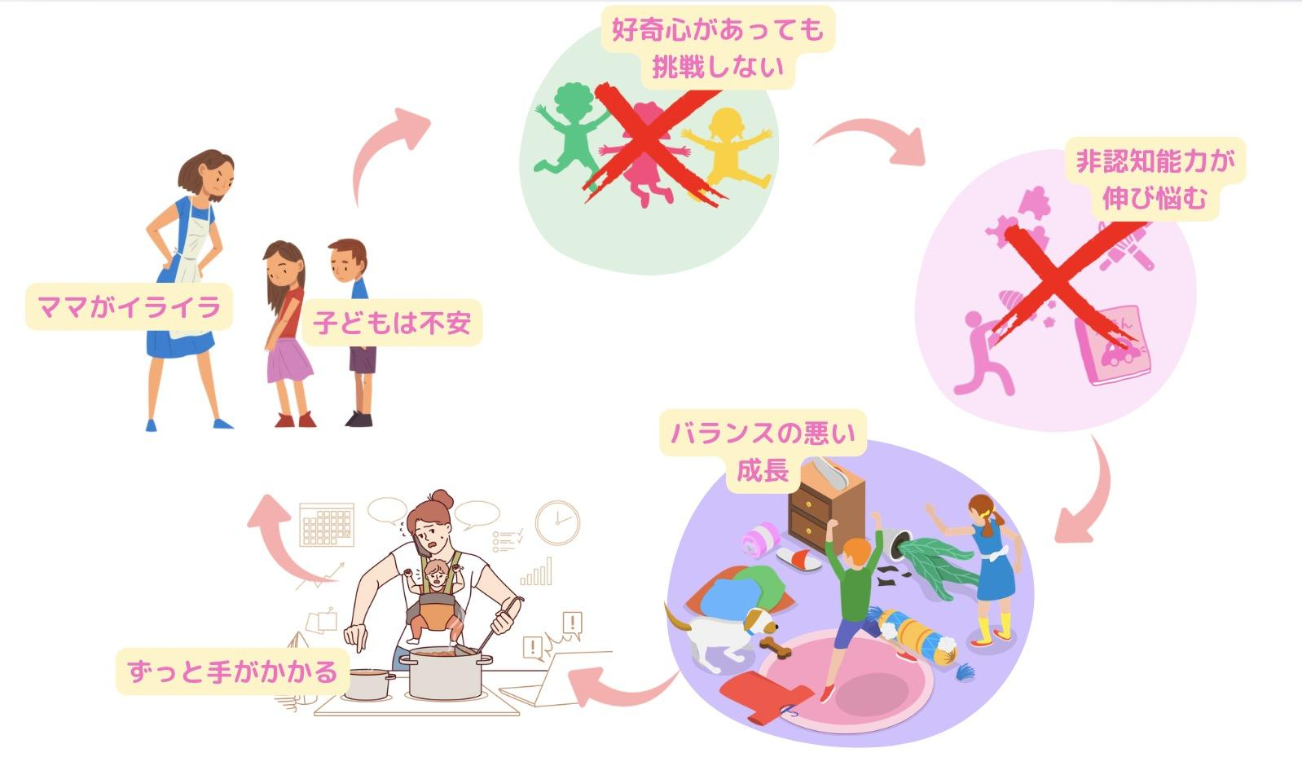
イライラサイクル
Notes:
逆にイライラしちゃうと
こんな感じになりやすいです。
（サイクルの説明）

Slide 69
一応聞かせてください
どちらを希望しますか？
①ハッピーサイクル
②イライラサイクル
Notes:
では、皆さんはどちらを希望しますか？
ハッピーサイクルという方は①
イライラサイクルがいいという方は②
を、チャットでお答えください
（回答のあと）
はい、ありがとうございます。

Slide 70
講座では・・・
コミュニケーションを
・どう高めるか
・どう維持するか
それらの具体的な方法をお伝えしています
Notes:
、、、
「親子のコミュニケーションなんて簡単じゃん」 そう思われるかもしれませんね。
確かに簡単に高めることはできます。 でも簡単に損なわれることもあります。
しかも多くの場合、その”損なわれること”について、無自覚だったり、認識できなかったりするので
講座では、その部分に特に注意してお伝えしています。

Slide 71
ＤＡＹ２のまとめ
①脳の発達を促すには「非認知能力」
を鍛えましょう！
②育脳、非認知能力の向上は
ママと子どもが信頼と愛情の
コミュニケーションでしっかり
繋がることが大切

Slide 72
ハッピーサイクル
Notes:
皆さんで一緒に、ハッピーサイクルを目指していきたいですね！
(私の方は以上になります。)

Slide 73
ＤＡＹ２
お疲れ様でした

Slide 74
課題２
①今日のライブで一番印象に残ったことを
教えてください
②永瀬まみ先生が考える”育脳の鍵”は
なんだったでしょうか？
※課題の提出はフォームにお願いします！
※提出期限：3月13日（金）21:00まで

Slide 75
退出処理、始まります
真剣に取り組んでいる方に注力させて
頂きたい関係で退出処理をさせて頂きます
提出期限：月日（金） 21:00まで
課題０、１を提出頂いていない方
※Day3からZoomのリンクが変わります。

Slide 76
ＤＡＹ３のご案内
日時：3月13日（金）
21:30〜
テーマ
育脳に大切な３つの取り組み
次回もリアルタイムでお待ちしております

Slide 77
チャレンジワークが後２シーンあります❣
スペシャル補講ライブ
決定！！
⭐1月22日(木)20時50分～30分程度

Slide 78
リアルタイム参加特典
Zoomのチャットに
リンクを貼ります
Notes:
【Day2リアルタイム参加特典】
育脳に役立つ-子どもが喜ぶお勧め絵本１０選
https://academy1.jp/l/u/iqn_tk2_e10

Slide 79
質問タイム

